Slide 1
Välkomna!
Ope IF pojkar 05
Odensala

Slide 2
Info från Ope IF
Anders Terneblad & Christer Nilsson
Organisation
Policy
Utbildningsplan
Medlems- och träningsavgift
Arbetsinsatser
Friends

Slide 3
Ledare
Roger Jönsson- huvudtränare
Per Karlsson- tränare
Lars Olsson - tränare, friendsansvarig
Daniel Enfors - tränare
Patrik Sandqvist- tränare
?- lagledare

Slide 4
Övriga ansvariga
Åsa Ringelid - kassör
? – föräldraansvarig
Fler?

Slide 5
Vad tränar vi på?
Fortsätter arbeta med:
Teknik (driva, dribbla, finta, mottagning)
Passningsspel
Skott
Spel (främst smålag)
1v1, 2v1
Värdegrund
Notes:
5

Slide 6
Utrustning
Alltid benskydd
Rätt klädd
Fotbollsskor och hälseneproblem
Vattenflaska
Ope-kläder

Slide 7
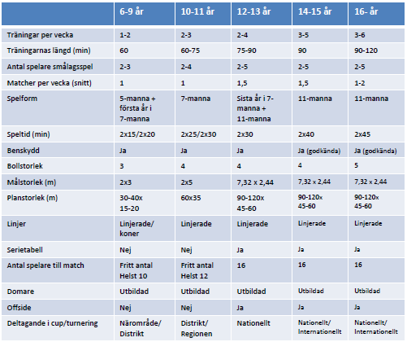
Riktlinjer SvFF/Ope
Riktlinjer från SvFF: 3 träningar – 1 match

Slide 8
Matcher
Tävling | Antal lag | Antal spelare/lag | Erbjudande | Antal matcher
ÖP-liret | 2 lag | Ca 10 st | Alla aktiva spelare erbjuds lika många matcher, dock försöker vi hålla ”2-1 regeln”. Dubblering eller extramatch vid behov. Alla spelar lika mycket. | Ca 12
Ås cup | 1-2 lag | Ca 10 st | Alla aktiva spelare erbjuds att spela. Vid behov delas matcherna mellan spelarna. Alla spelar lika mycket. | Ca 3
Orrviken cup | 1-2 lag | Ca 10 st | Alla aktiva spelare erbjuds att spela. Vid behov delas matcherna mellan spelarna. Alla spelar lika mycket. | Ca 3

Slide 9
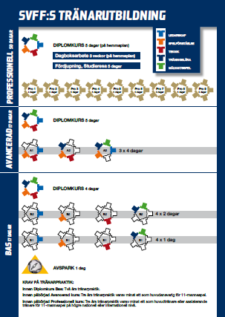
Tränarutbildning

Slide 10
Så arbetar vi
Alla får vara med (om de vill)
Se individen
Försök och våga misslyckas
Spela bollen (rulla ut från målvakt)
Teknik
Vinn som ett lag, förlora som ett lag
Alla spelar lika mycket, jämna lag, olika lag
Inga fasta positioner
Inga tabeller eller skytteligor

Slide 11
Krav på spelare
Skolan går först
Visa respekt för
Lagkamrater
Domare och motståndare
Ledare
Respektera tider
Anmäl frånvaro
Kom redo för aktuell aktivitet
Rätt utrustning
Påklädd
Godis- och läskförbud – vatten
Vårdat språk
När vi tränar tränar vi, håll fokus.
Notes:
Påklädd = kläder efter väder samt klar vid start.

Slide 12
Krav på föräldrar
Generellt
Respektera tider
Ge barnen förutsättning att passa tider
Hjälp barnen anmäla frånvaro
Ta upp problem med ledarna
Lämna utvecklingsförslag
Matcher
Svara på anmälningsutskick
Heja på laget, inte på individer
Styr inte spelarna
Respektera domare och motståndare
Representera Ope IF
Träningar
Stör ej
Hjälp barnen komma rätt utrustade
Hjälp barnen komma mätta och laddade
Notes:
Kan ni ställa upp på kraven?
Är spelarkraven rimliga?
Saknas något?

Slide 13
Hemsidan
Kalendern
E-postutskick
Anmälningsutskick (svara!)
SMS-utskick (svara inte!)
Nyheter
Närvaro
Uppdatera kontaktuppgifter
Renodla e-post och telefon till barn/föräldrar

Slide 14
Lagkassa/Ekonomi
Intäkter
Arbetsinsatser
Reseersättning
Utgifter
Cuper
Reseersättning
Ope IF står för:
Cup-avgift
Domaravgifter
Kläder
Bollar
Planhyra

Slide 15
Arbetsinsatser
Ope-dagen
Eget sammandrag
Annat?

Slide 16
Att göra
Kontrollera kontaktuppgifter
Godkänna bilder på hemsidan
Lämna hälsodeklaration

